Slide 1
Народные промыслы на Руси
Выполнил ученик 7а класса
АОУ гимназии №13 г. Долгопрудного Московской области - Лазарев Денис
Руководитель: - Ясова Н.Ю.

Slide 2
С незапамятных времен в жизни русского народа важное место занимала особая форма творчества — «промысел» .
Она сочетала производство повседневных предметов быта с высокохудожественными способами их изготовления и украшения.
В русских промыслах отображается все многообразие исторических, духовных и культурных традиций нашего народа, зародившихся столетия назад.
Изделия русских промыслов выражают отличительные черты и неповторимость русской традиционной культуры.

Slide 3
Виды народных промыслов

Slide 4
Г ж е л ь
Первые официальные упоминания о Гжели обнаружены в Духовной грамоте Калиты, датируемой 1328 годом. Главным правилом гжельской техники росписи является только ручное исполнение рисунка. В работе художниками используются краски белого, голубого и синего цветов. Для нанесения орнаментов применяется специальная азбука мазков, которая у каждого мастера может иметь свои особенности. В основе большинства узоров находится мазок-капелька, при помощи которого изображаются листья, стебли, цветы.

Slide 5
Дымковская Игрушка
— один из русских народных глиняных художественных промыслов. Возник в заречной слободе Дымково, в XV—XVI веках.
Каждая игрушка —изделие ручной работы, созданное одним мастером. Изготовление игрушки от лепки и до росписи — процесс творческий, никогда не повторяющийся. Использование широкой гаммы цветов, в которой много красного, жёлтого, синего, зелёного, алого, придаёт дымковской игрушке особую яркость и нарядность. Строго геометрический орнамент строится по разнообразным композиционным схемам: клетки, полоски, круги, точки наносятся в различных сочетаниях. Мотивы дымковского орнамента были использованы на церемонии открытия зимних Олимпийских игр 2014 года в Сочи.

Slide 6
Жо́стовская ро́спись
Русский народный художественный промысел росписи кованых металлических (жестяных) подносов.
История промысла восходит к началу 19-го века когда возникли мастерские по изготовлению расписных лакированных изделий из папье-маше. С 1830 года большинство мастерских, расположенных в селах и деревнях Троицкой волости, таких как Троицкое, Хлебниково и Жостово, перестали изготавливать предметы из папье-маше, а перешли на производство и роспись металлических подносов.
Основной мотив росписи — цветочный букет простой композиции, в котором чередуются крупные садовые и мелкие полевые цветы. Роспись производится обычно по чёрному фону (иногда по красному, синему, зелёному, серебряному), причём мастер работает сразу над несколькими подносами.

Slide 7
Абрамцево-Кудринский стиль
Художественный промысел резьбы по дереву, сформировавшийся в конце XIX века в окрестностях подмосковной усадьбы Абрамцево. В 1882 году была организована столярная мастерская. Помимо обучения навыкам резьбы в мастерской преподавался рисунок, основы живописи. Проводились занятия в Абрамцевском музее. В 1890 году один из учеников, В. П. Ворносков, основал собственное производство в родном селе Кудрине и стал работать по заказам абрамцевской мастерской. В основе растительного орнамента лежат не только образцы резных крестьянских изделий, но и орнаменты старопечатных книг. Развитие орнамента кудринских мастеров шло от соединения отдельных элементов — веточек, завитков, розеток — к цельным орнаментальным композициям, покрывающим всё изделие.

Slide 8
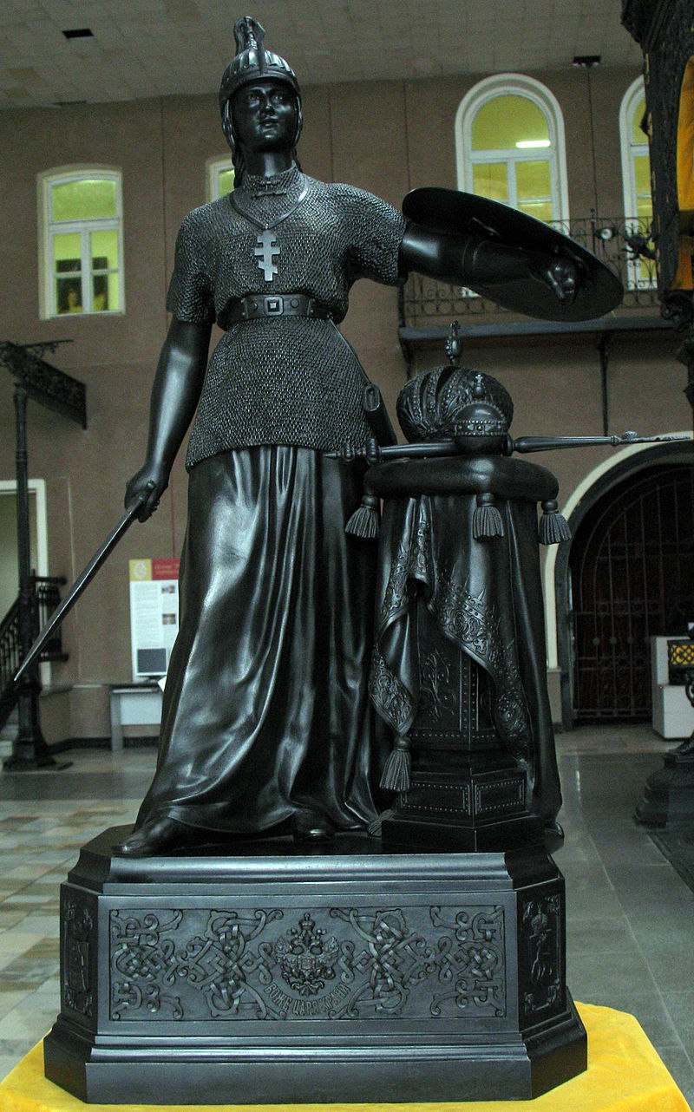
Каслинское литье
художественные изделия (скульптура, решетки, архитектурные элементы и т. д.) из чугуна и бронзы, производящиеся на чугунолитейном заводе в городе Касли. Этот завод основал в 1749 году купец-старообрядец Яков Коробков, прибывший сюда c семьей из Тулы. Традиции Каслинского литья — графическая четкость силуэта, сочетание тщательно отделанных деталей — сложились в XIX веке. В этот период владельцы завода привлекли к работе новых талантливых скульпторов, художников, чеканщиков и формовщиков. Изделия каслинского литья получили награду «Гран при» на престижной Парижской всемирной выставке прикладного искусства в 1900 году..

Slide 9
И всё таки,народные промыслы важны для нашей страны.Ведь не без помощи гжели, дымковской игрушки и даже янтарного промысла, иностранные туристы стали приезжать в центры искусств и покупать различные изделия. Спасибо за внимание!

